Slide 1
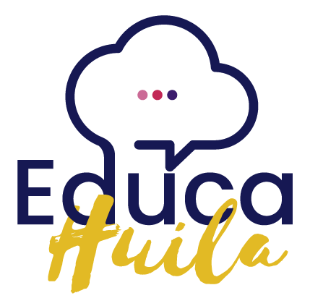
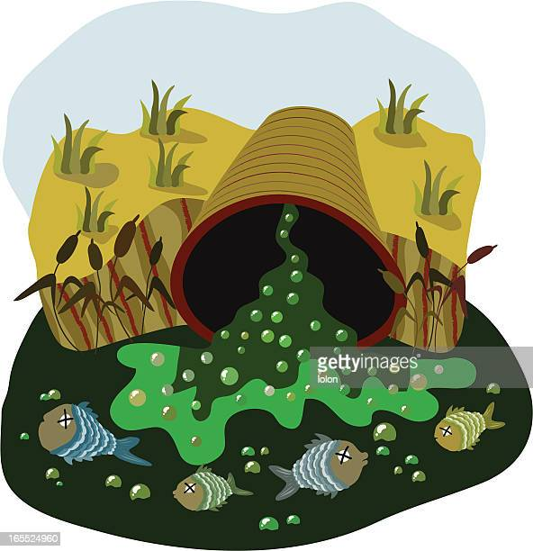
Muerte a nuestras aguas

Slide 2
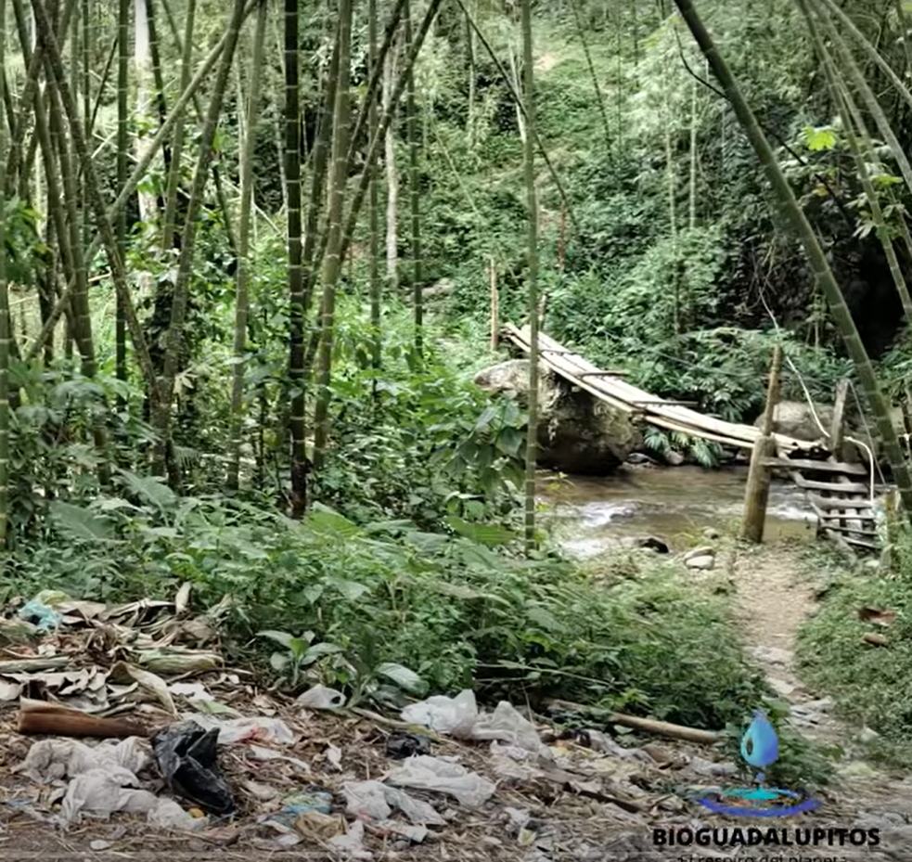
La contaminación de las quebradas que rodean la vereda de Miraflores a causa de los vertimientos domésticos y agrícolas.
Debido al aumento la población en tiempos de pandemia, familias que migraron hacia las zonas rurales, se encuentran aproximadamente 20 viviendas que descargan sus residuo sólidos y líquidos de forma directa al cauce de la quebrada La Pescada.
Vertimiento de residuos domésticos y agrícola a las fuentes hídricas ocasionando la contaminación de estas.
Contaminación de las fuentes hídricas de la cuenca del Rio Suaza que abastece a veredas del municipio de Guadalupe y de Garzón.
Las nuevas construcciones no tienen conexión a la red de alcantarillado de la vereda, puesto que por la rapidez de la construcción y economía en la misma optaron por la facilidad de verter sus residuos a la quebrada.

Slide 3
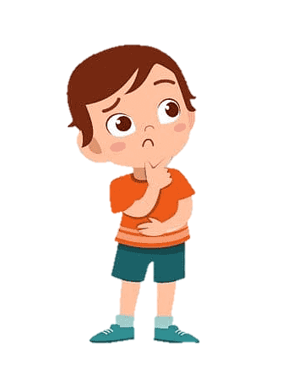
¿Qué podemos hacer desde nuestra institución educativa para mitigar esta contaminación?

Slide 4
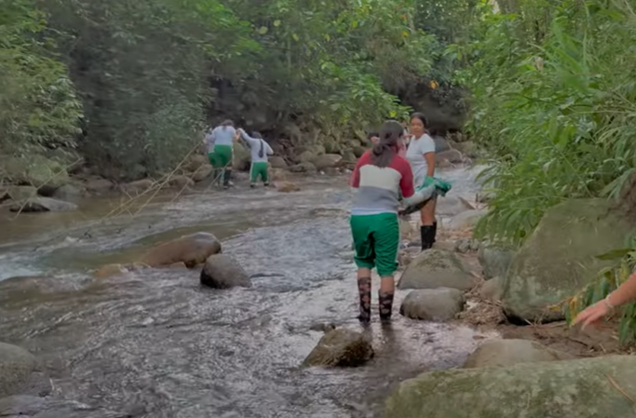
EVALUACIÓN DEL IMPACTO CAUSADO AL RECURSO HÍDRICO POR LOS RESIDUOS SÓLIDOS Y VERTIMIENTOS - COVID 19.
Efectos: Contaminación de las fuentes hídricas generando malos olores, malestares estomacales para quienes consumen agua de la quebrada y principal fuente de vectores de enfermedades.
Problema: El recurso hídrico de las quebradas la Pescada y La Miguela, es empleado en el sector agropecuario y doméstico, de allí que el fluido deba cumplir con unas condiciones de calidad, principalmente desde el punto de vista fisicoquímico y microbiológico.
Estudiantes, padres de familia y en general la comunidad base de Miraflores, compuesta por la población del centro poblado y veredas aledañas, han venido evidenciando vertimientos directos a las quebradas, de nuevas construcciones de familias que, a raíz de la emergencia sanitaria, se han asentado en la zona y no cuentan con conexión al sistema de alcantarillado.
Causas: Viviendas sin conexión al alcantarillado, falta de conciencia ambiental de los habitantes.

Slide 5
GRACIAS

